Slide 1
A context aware attention network for hyperspectral content based image retrieval
BIL 495
İlk Sunum
Ahmed Semih Özmekik
Proje Danışmanı: Prof. Dr. Erchan Aptoula
Ekim 2020
Notes:
1

Slide 2
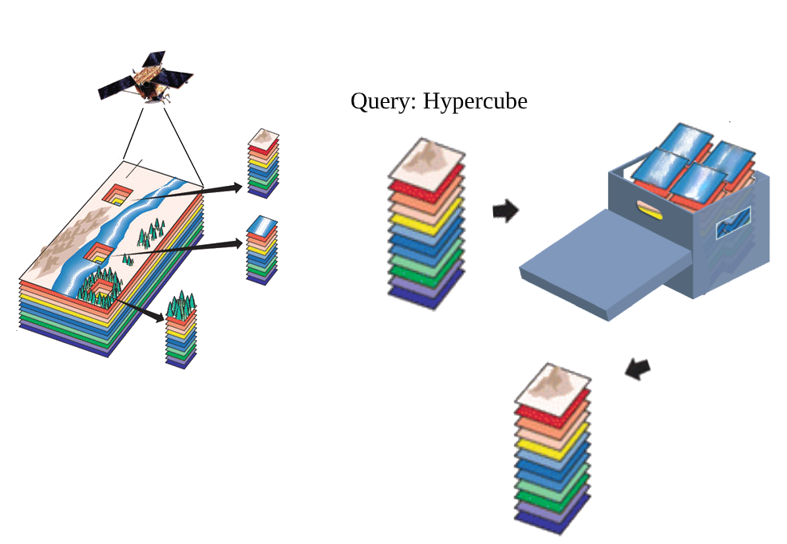
Proje Şeması ve Tanımı
Proje Nedir?
- Hiperspektral görüntüler uzayında, bir görüntü ile arama yaparak koleksiyondan sorgu görüntüye en çok benzeyen görüntünün alımını gerçekleştiren program yapmaktır.
- İçerik Tabanlı Görüntü Alımı (CBIR), bilgisayarla görü tekniklerinin görüntü alma problemine (büyük veri tabanlarında dijital görüntülerin aranması problemine) uygulanmasıdır. “İçerik Tabanlı” arama; sorgunun anahtar sözcük ve etiket gibi meta verilerden ziyade görselin içeriğinin analiz edilerek yapıldığı anlamına gelir [4].
- CBIR’in uygulanabilirlik alanları kapsamlıdır: Afet hassasiyeti, çevre analizi ve güvenlik için birçok jeobilim aracı talep edilmektedir [5].
- Bu projede geliştirilecek olan içerik tabanlı görüntü alma modeli derin öğrenme yöntemi kullanmaktadır.
- Proje’de kullanılacak veri kümesi EO-1 Hyperion sensörü tarafından, Ankara çevresinde 2015 yılında elde edilen hiperspektral görüntülerdir.
Şekil 1: [1]
- Hiperspektral görüntüleme, insan gözünün 3 bantta algılayabildiği görünür ışıktan başka tayfı birçok banda ayırdığından, materyallerin tespitini ve ayrımını mümkün kılan yoğun spektral bilgiye sahiptir [2, 3].
2

Slide 3
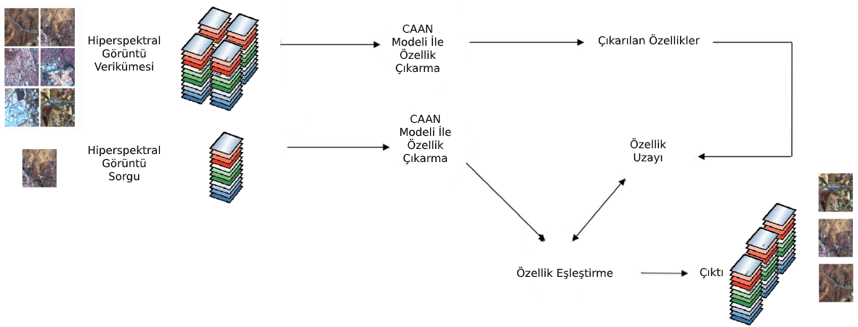
Proje Tasarım Planı
Hiperspektral görüntülerde içerik tabanlı görüntü almaya yönelik geliştirilen mevcut yaklaşımlar, “Endmember-based distance” [5, 6], “Bag of endmembers image descriptors” [7], “Spectral Unmixing” [8] gibi uzaklık metriği öğrenme yöntemleri olup, bu görüntülerin bant çokluğu iyi değerlendirilememektedir.
Özgün yaklaşımımızda, derin öğrenme yöntemleriyle hiperspektral açıyı değerlendirmek üzere, Bağlama Duyarlı Dikkat Ağı (CAAN) kullanarak başarılı bir öznitelik çıkarma modülü oluşturmayı hedefliyoruz.
Veri kümesinde 216 hiperspektral görüntü ve her bir görüntüde 119 spektral kanal bulunmaktadır. Her bir görüntü, birden çok arazi örtüsü sınıfı ve bir arazi kullanım sınıfı ile etiketlenmiştir. Örneğin;
Arazi örtüsü sınıflarından bazıları: Çim Kaplı Toprak, Çıplak Toprak, Sarı Çatı...
Arazi kullanım sınıfları: Kırsal Alan, Kentsel Alan, Ekili Arazi, Orman.
3

Slide 4
Proje Gereksinimleri - 1
CAAN (Context Aware Attention Network) modeli oluşturulmalıdır.
Model, hiperspektral görüntüler içeren bir veri kümesi üzerinde eğitilmelidir.
Hiperspektral görüntülerden, spektral bantların çokluğu değerlendirilerek öznitelik çıkarımı yapılmalıdır: Eğitilmiş bir CAAN modelini öznitelik çıkarımında kullanmak için, modelden bir öznitelik vektörü oluşturma algoritması, mevcut şemalar [9] değerlendirilerek belirlenmelidir.
Oluşturulan model ile veri kümesindeki hiperspektral görüntülerle bir öznitelik vektör veritabanı oluşturulmalıdır.
Öznitelik eşleştirme için veritabanında vektör uzaklık hesaplaması yapılarak bir görüntü alımı yapılmalıdır.
Model, test için ayrılmış verilerle veri kümesi üzerinde test edilmelidir.
4

Slide 5
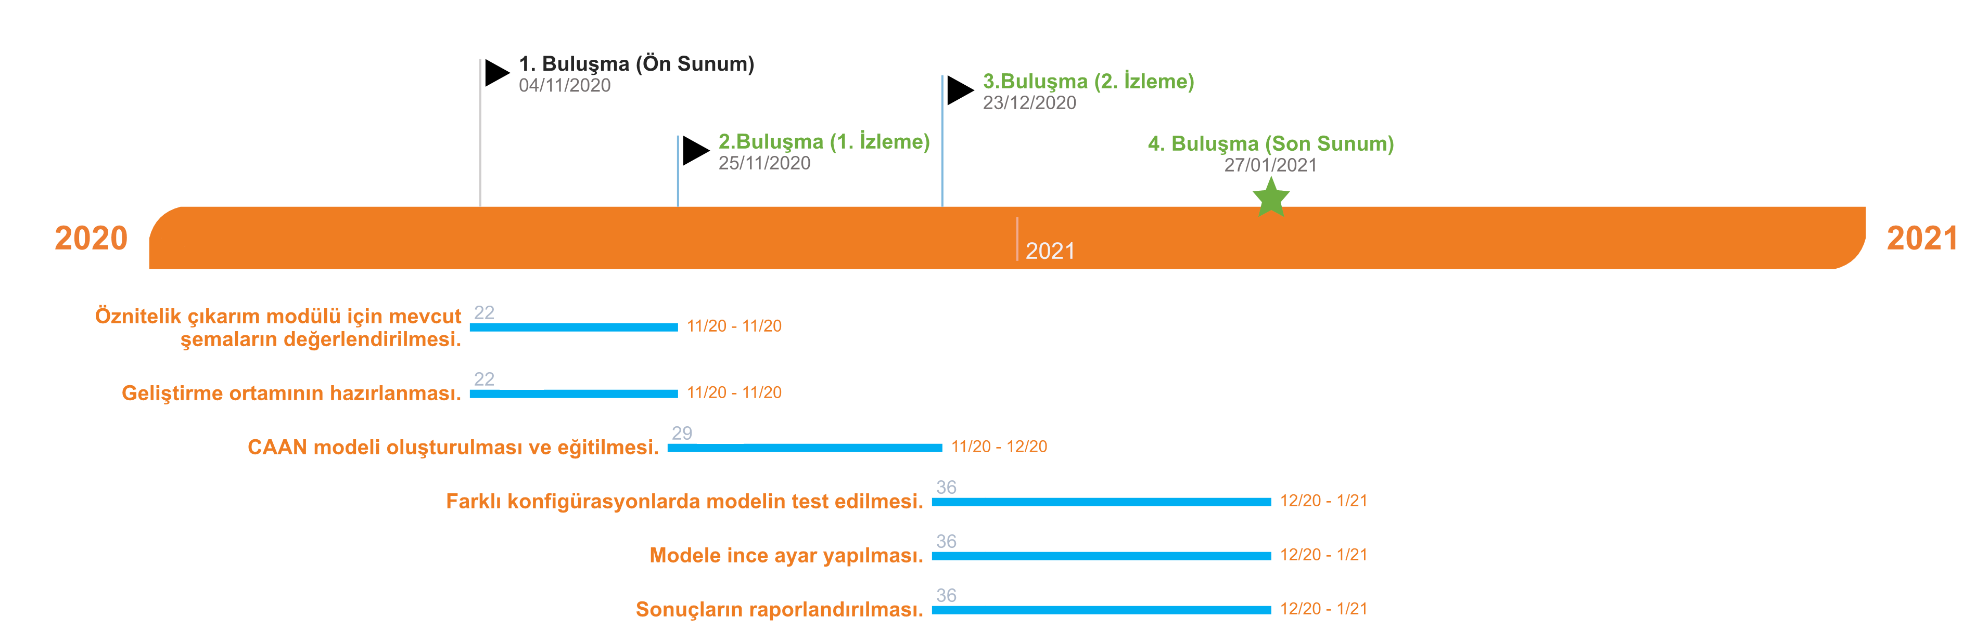
Proje Gereksinimleri - 2
Projemizde kullanılacak olan olan derin sinir ağı modelini geliştirmek için, CAAN modelini kullanan ve hiperspektral görüntülerden öznitelik çıkarımı yapan CBIR konulu makaleler incelenecektir.
Yazılımsal ihtiyaçlar: - python==3.x
- pytorch, networkx
Modelinin geliştirilmesi için ortam: Google Colab
5

Slide 6
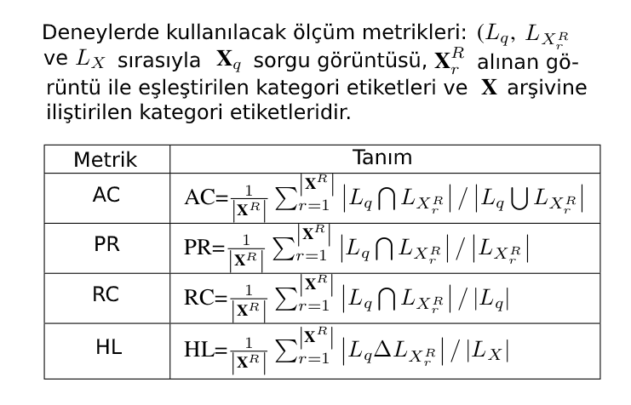
Başarı Kriterleri
Sistem | Perfomans Metrikleri
 | AC (%) | PR (%) | RC (%) | HL
[6] | 57.12 | 75.16 | 71.90 | 5.24
[7] | 61.09 | 77.54 | 74.70 | 4.67
Our | 65+ | 80+ | 80+ | 4-
Şekil 2: [7]
Toplamda 4 tane olmak üzere, farklı performans ölçüm metriklerinde (Accuracy, Precision, Recall, Hamming Loss) hedeflediğimiz skorlar, literatürdeki farklı çalışmaların skorları ile karşılaştırmalı olarak gösterilmiştir.
6

Slide 7
Kaynaklar
[1] Monali Metkar, Snehal Kamalapur, Spectral Imaging, International Journal of Modern Electronics and Communication Engineering (IJMECE) Volume No.-7, Issue No.-1, January, 2019
[2] https://en.wikipedia.org/wiki/Hyperspectral_imaging
[3] Maria Tzelepi, Anastasios Tefas, Deep convolutional learning for Content Based Image Retrieval, Neurocomputing Volume 275, 31 January 2018.
[4] https://en.wikipedia.org/wiki/Content-based_image_retrieval
[5] M. Graña and M. A. Veganzones, An endmember-based distance for content based hyperspectral image retrieval, Pattern Recognition, vol. 45, no. 9, pp. 3472 – 3489, 2012.
[6] Migual A. Veganzones, Jose Orlando Maldonado, Manuel Grana, On Content-Based Image Retrieval Systems for Hyperspectral Remote Sensing, Computational Intelligence for Remote Sensing pp. 125-144. 2008.
[7] Omruuzun, F., Demir, B., Bruzzone, L., & Cetin, Y. Y. (2016). Content based hyperspectral image retrieval using bag of endmembers image descriptors. 2016 8th Workshop on Hyperspectral Image and Signal Processing: Evolution in Remote Sensing (WHISPERS).
[8] Antonio J. Plaza, Content-Based Hyperspectral Image Retrieval Using Spectral Unmixing, Image and Signal Processing for Remote Sensing XVII, 2011.
[9] WAN, Ji; WANG, Dayong; HOI, Steven C. H.; WU, Pengcheng; ZHU, Jianke; ZHANG, Yongdong; and LI, Jintao. Deep learning for content-based image retrieval: A comprehensive study. (2014). MM '14: Proceedings of the 22nd ACM International Conference on Multimedia: November 3-7, 2014, Orlando. 157-166. Research Collection School Of Information Systems.
7

